Slide 1
Học Máy Phát Hiện Đối Tượng Xe Hơi
Nhóm 6:
2001202153:Đoàn Quang Minh

Slide 2
Phát Hiện Đối Tượng Xe Hơi
Dữ liệu tọa độ phát hiện đối tượng, folder hình ảnh huấn luyện,folder hình ảnh kiểm tra mô hình
Giới thiệu thuật toán RCNN
Giới thiệu thuật toán YOLO
Chạy mô hình

Slide 3
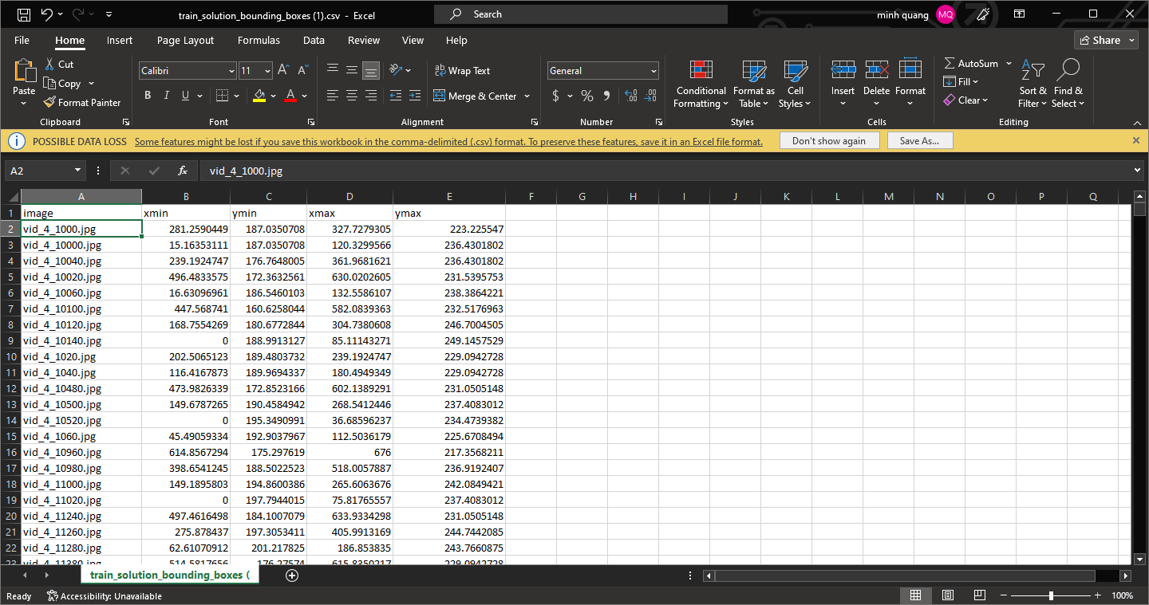
Dữ liệu tọa độ phát hiện đối tượng

Slide 4
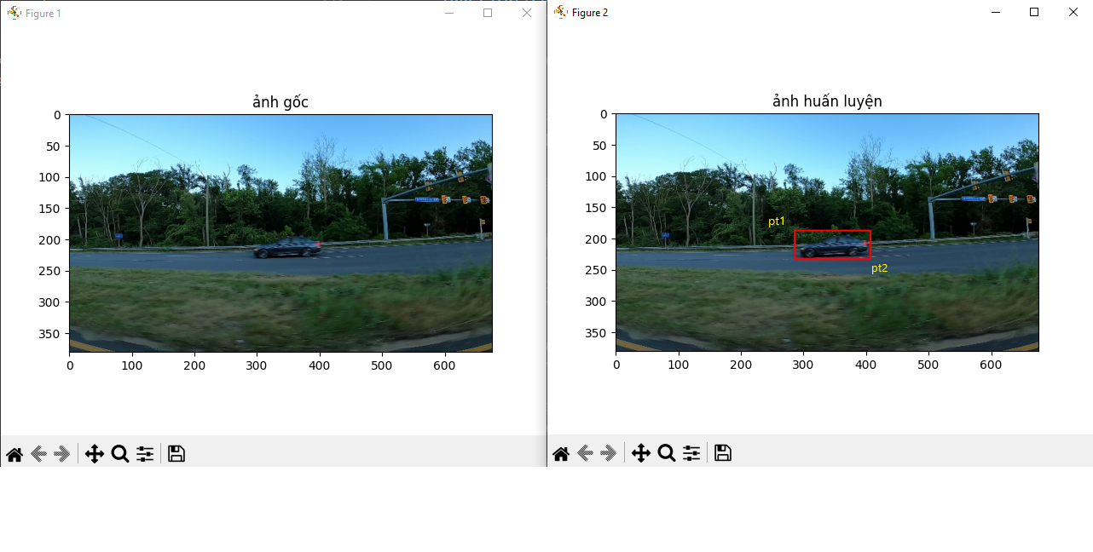
Ở các cột xmin,ymin,xmax,ymax được biểu diễn là tọa độ của đối tượng đã được phát hiện trong ảnh. Tọa độ pt1(xmin,ymin),tọa độ pt2(xmax,ymax)

Slide 5
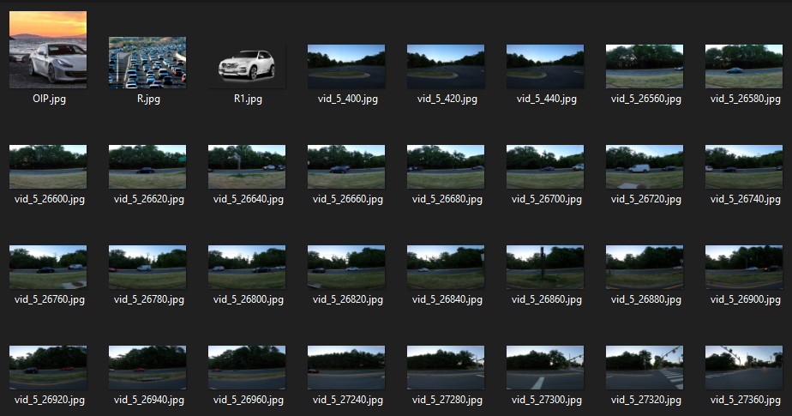
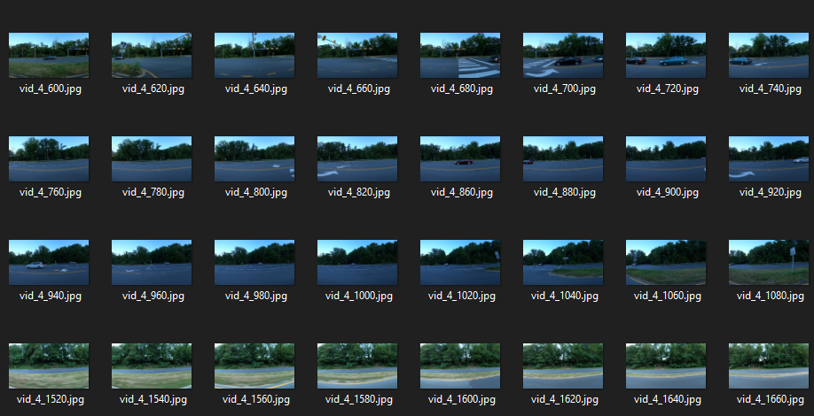
Dữ liệu folder huấn luyện và kiểm tra mô hình
Có khoảng 1001 hình ảnh trong folder huấn luyện và 93 hình ảnh trong folder kiểm tra mô hình

Slide 6
Giới thiệu thuật toán RCNN
RCNN (Region-based Convolutional Neural Networks) là một thuật toán sử dụng deep learning để phát hiện và phân loại các đối tượng trong ảnh.
RCNN sử dụng một mạng CNN để trích xuất đặc trưng của các khu vực (region proposals) trong ảnh, sau đó sử dụng một mô hình phân loại để đưa ra dự đoán về đối tượng trong khu vực đó.
RCNN được phát triển bởi Ross Girshick, Jeff Donahue, Trevor Darrell, và Jitendra Malik từ Đại học California, Berkeley vào năm 2014.

Slide 7
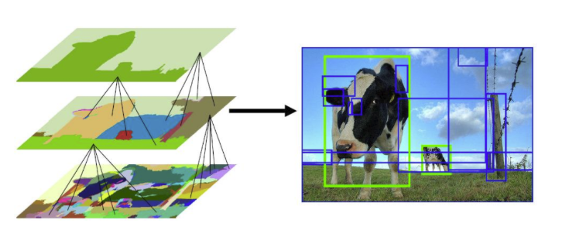
Cách hoạt động của thuật toán RCNN
Tìm tất cả các đối tượng có không gian màu khác nhau trong bức ảnh
Lọc qua các đối tượng của chúng dựa trên đặc trưng của đối tượng kể cả các đối tượng trùng lặp
Chọn ra đối tượng có tỷ lệ cao nhất

Slide 8
Giới thiệu thuật toán YOLO
YOLO (You Only Look Once) là một thuật toán phát hiện đối tượng (object detection) được phát triển bởi Joseph Redmon và nhóm của ông tại Đại học Washington.
YOLO là một mô hình mạng nơ-ron tích chập (CNN) được huấn luyện trên tập dữ liệu lớn và được sử dụng để xác định vị trí và lớp của các đối tượng trong hình ảnh. YOLO được thiết kế để đạt được tốc độ phát hiện đối tượng nhanh và độ chính xác cao hơn so với các phương pháp phát hiện đối tượng trước đó.

Slide 9
So Sánh Ưu Điểm Và Nhược Điểm
Thuật toán | Ưu Điểm | Nhược Điểm
RCNN | -phát hiện nhiều vật thể -sử dụng mô hình khác rút ngắn thời gian tìm đối tượng -độ chính xác cao nếu được huấn luyện trên dữ liệu liệu lớn | -Tốc độ xử lý chậm -Khó xác định được kích thước đối tượng
YOLO | -tốc độ xử lý nhanh hơn bất kì mô hình nào khác -độ chính xác đối tượng và kích thước đối tượng khá cao -phát hiện đối tượng bằng thời gian thực | -độ phân giải hình ảnh thấp sẽ giảm tỷ lệ chính xác -độ chính xác thấp hơn RCNN -khó phát hiện các đối tượng bị che khuất

Slide 10
Chạy mô hình

Slide 11
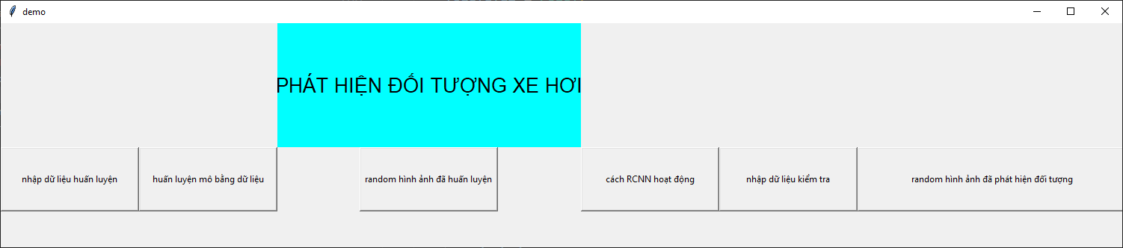

Slide 12
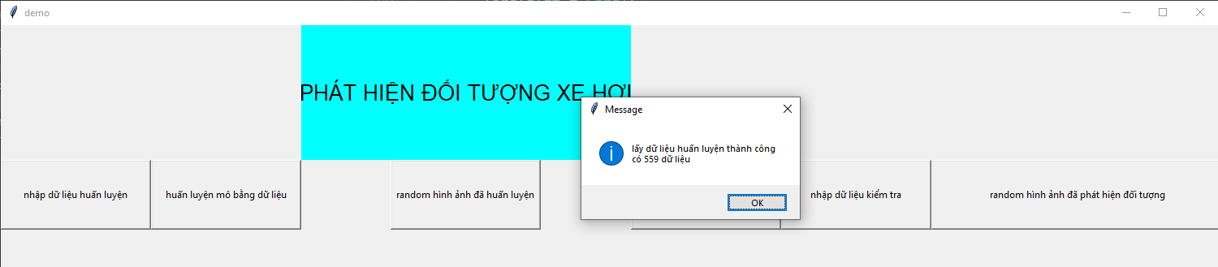
Đầu tiên nhấn vào nút nhập dữ liệu huấn luyện sẽ hiển thị thông báo

Slide 13
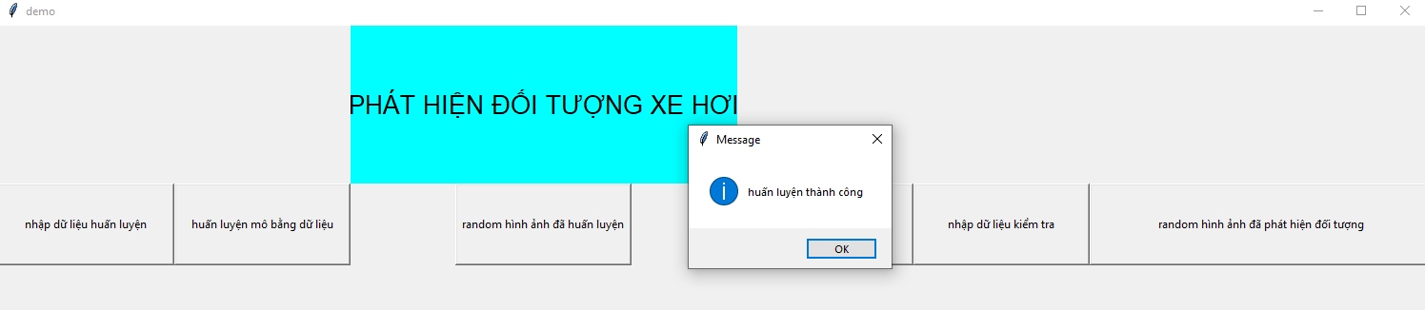
Tiếp đến là nhấn nut huấn luyện mô hình và chờ đến khi có thông báo xuất hiện

Slide 14
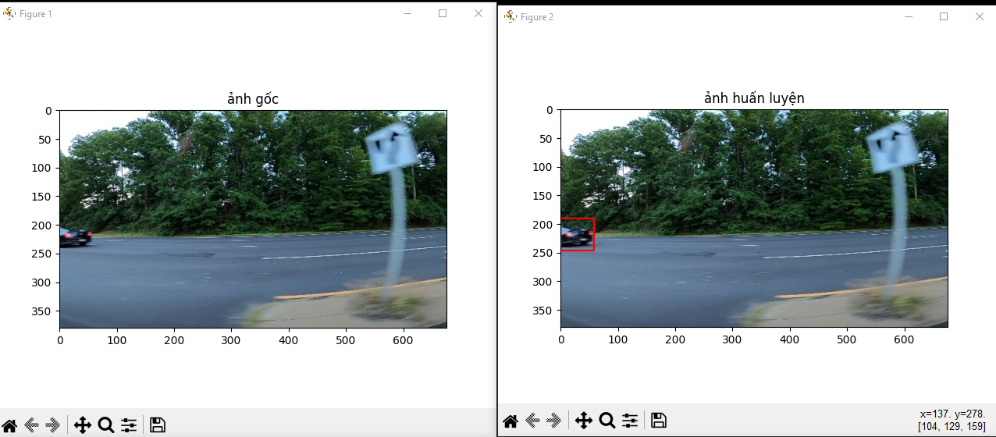
Sau đó nhấn vào nút random hình ảnh đã được huấn luyện

Slide 15
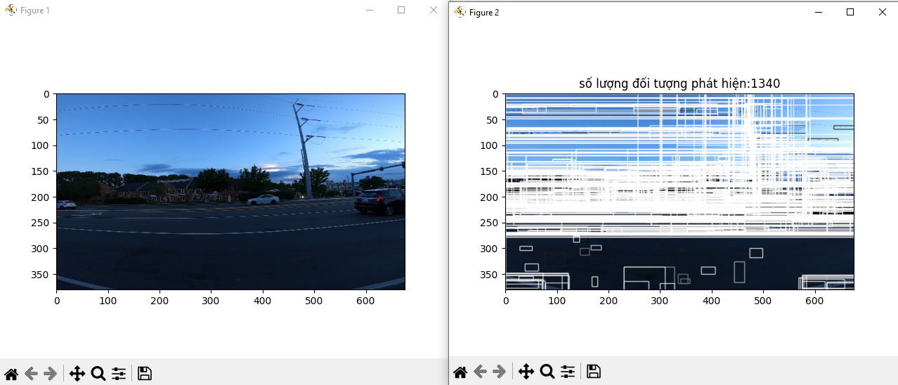
Nếu bạn chưa hiểu về cách hoạt động RCNN thì nhấn vào nút cách hoạt động RCNN

Slide 16
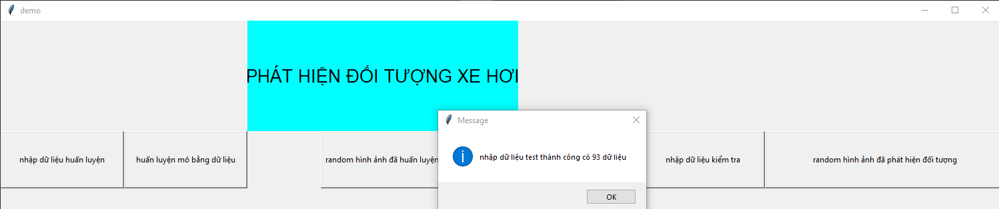
Nhập dữ liệu kiểm tra để bắt đầu kiểm tra

Slide 17
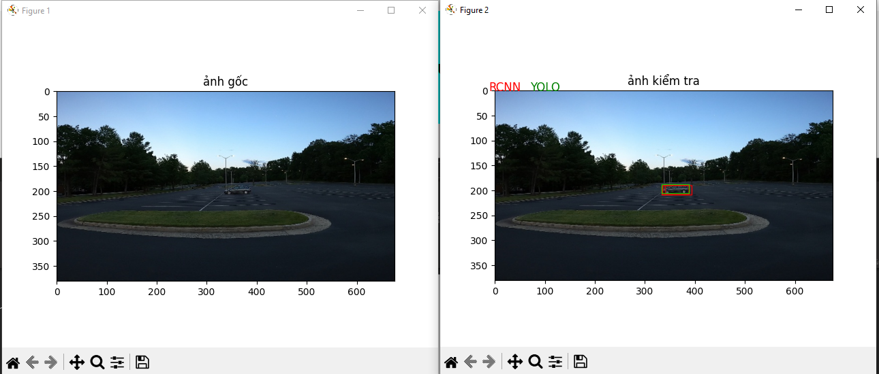

Slide 18
